Slide 1
Opis igre
je krajše besedilo, v katerem natančno predstavimo kakšno igro.

Slide 2
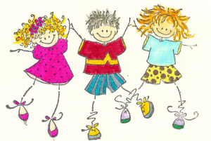
Opis igre vsebuje:
ime igre (ristanc, gnilo jajce, med dvema ognjema …);
vrsto igre (talna, zunanja, družabna);
število potrebnih igralcev (poljubno, sodo število …) in njihovo starost (osnovnošolci);
prostor, kjer se igro da igrati (zunaj, na prostem);
potrebne pripomočke (kreda, palica …).
Sledi natančen opis poteka igre po korakih (pazimo, da so koraki opisani natančno in v pravilnem zaporedju), ki vsebuje tudi pravila za igro. Navesti moramo, kako/s čim se igra konča.

Slide 3
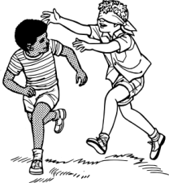
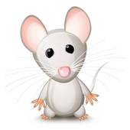
Jih še poznate?
Slepa miš
Pripomočki: prostor za lovljenje
Priprava: Določimo igralca – "slepo miš", ki mu zavežemo oči in ga postavimo na sredino igrišča.
Pravila igre: Ostali igralci se toliko odmaknejo od slepe miši, da jih ta ne doseže. Slepa miš čim pogosteje sprašuje: „Miške, kje ste?” Igralci se oglašajo z glasnim: „Tukaj,” in poskušajo ubežati slepi miši. Pri igri je treba paziti, da teren ni preveč razgiban in da ni nevarnih predmetov, v katere bi se igralec, ki je slepa miš, lahko zaletel.
Gospodična, koliko je ura?
Pripomočki: večji prostor
Priprava: Na tla narišemo črto, za katero se postavijo igralci, gospodična pa nekaj metrov od igralcev okrog sebe nariše krog.
Pravila igre: Eden od igralcev vpraša: „Gospodična, koliko je ura?” Gospodična odgovarja s številkami in smerjo gibanja, na primer: „Enega velikega nazaj in tri male naprej.” Igralci se glede na odgovore gospodične pomikajo naprej in nazaj za različno dolge korake. Igralec, ki se prvi dotakne gospodične, v naslednji igri postane gospodična.

Slide 4
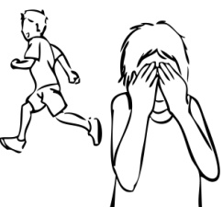
Skrivalnice
Pripomočki: prostor za skrivanje
Priprava: Eden izmed igralcev je iskalec, drugi so iskanci.
Pravila igre: Iskalec miži in šteje do dogovorjenega števila, medtem se ostali skrijejo. Ko iskalec konča s štetjem, začne iskati igralce in ko katerega zagleda, teče do mesta, kjer je mižal, udari po njem in ga "pofočka" z vzklikom: „En, dva, tri – ime igralca, ki ga je našel.” Če se preveč oddalji od mesta, se lahko "pofočka" drug igralec in s tem mora iskalec igro z mižanjem ponoviti. Če mu uspe "pofočkati" vse igralce, naslednji miži prvi, ki ga je pofočkal.
Okamenele babe
Pripomočki: prostor za lovljenje
Priprava: Določimo tistega, ki bo lovil.
Pravila igre: Igralci se razpršijo, lovilec pa jih poskuša ujeti. Kogar ujame (se ga dotakne), postane okamenel (postavi se v razkorak in se ne sme premikati). Reši ga lahko drug igralec tako, da se mu splazi med nogami. Igra se zaključi, ko so vsi igralci okameneli, tj. ko lovilec ujame vse igralce. Da je igra bolj zanimiva, lahko določimo več lovilcev.

